Slide 1


Slide 2

Общая информация
Наурыз - это главный праздник в году у казахов, отмечаемый уже более пяти тысяч лет.
Наурыз - это праздник весны, обновления природы, начала нового года, новой жизни.
Наурыз отмечается 22 марта в день весеннего равноденствия.
Название праздника "Наурыз" состоит из двух древнеиранских слов "ноу" (новый) и "роуз" (день).

Slide 3
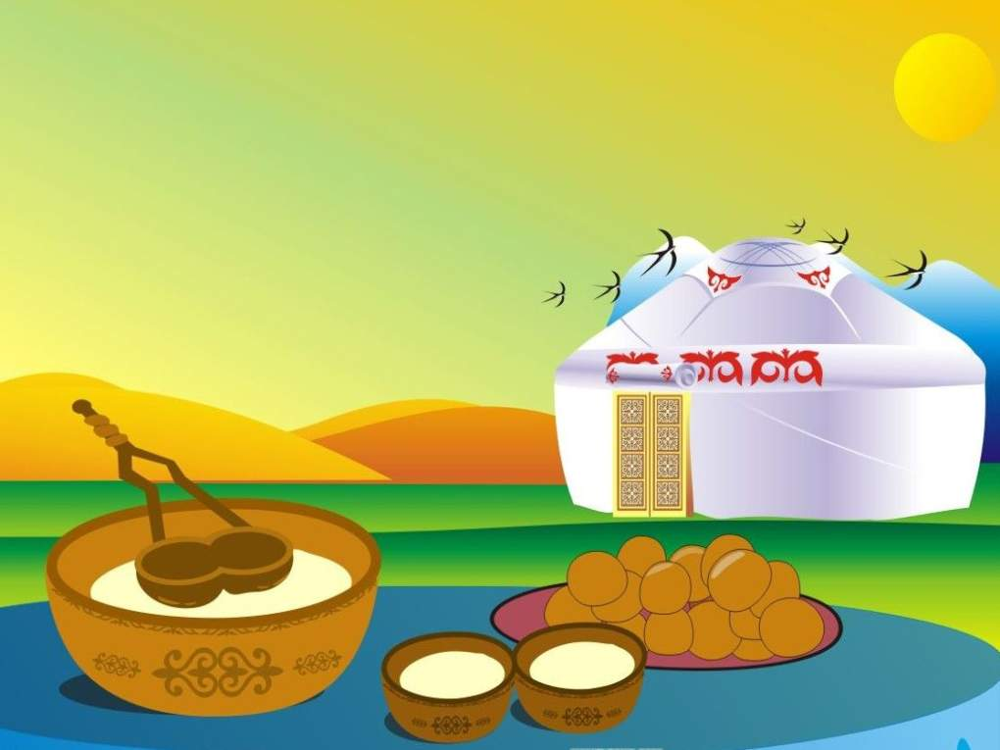
Открыта дверь для всех гостей - для пожилых и для детей.
Весна навстречу нам идет, весна на праздник всех зовет!

Slide 4
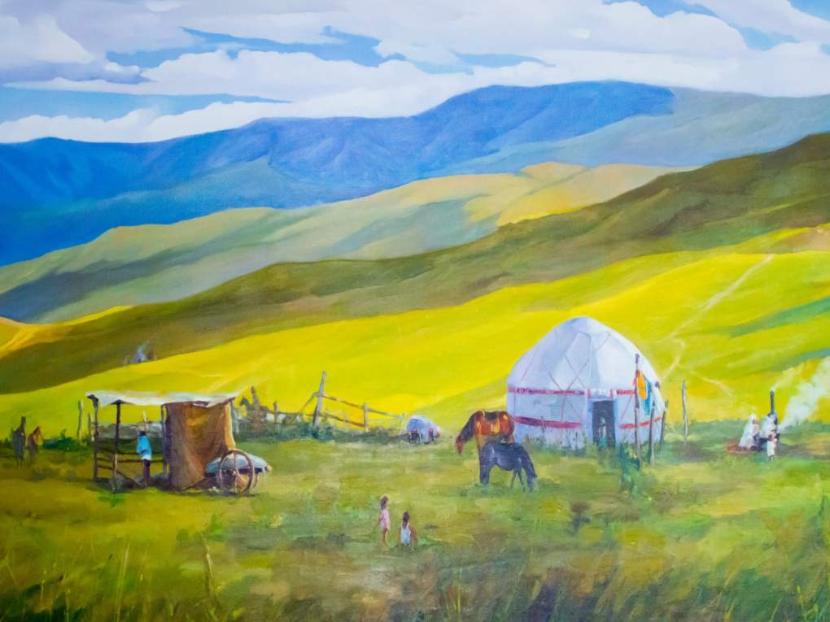
История праздника Наурыз имеет непростую судьбу, который берёт свои истоки из глубин древности. С него начинается новый год у многих среднеазиатских народов. А суть этого праздника заключается в единении человека и природы.

Slide 5
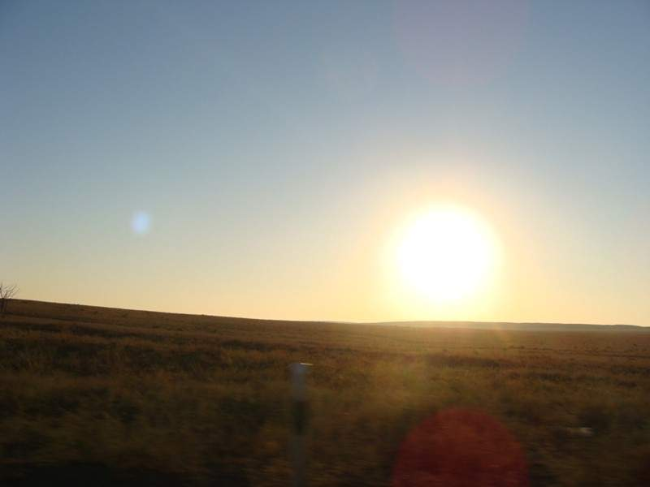
Празднование Наурыза начиналось традиционной встречей рассвета,
связанного со старинным ритуалом - "Если увидишь родник - расчищай его
исток". Встречая рассвет, все взрослое население, молодежь и дети, взяв в
руки лопаты, кетмени, собирались в условленном месте у родника или арыка и
производили его расчистку. Затем все вместе под руководством почтенных
стариков производили посадку деревьев. При этом по установившейся
традиции произносились слова: "Пусть останется в памяти от человека
дерево, нежели стадо", "Срубил одно дерево - посади десять!".
После исполнения ритуальных мероприятий три человека в образе жыршы –
зазывалы (глашатая) обходили все улицы, площади, дворы и звали всех на
праздник. Они одевались в яркие, праздничные костюмы. Ими могли быть
персонажи казахских сказок - Алдар Косе, Жиренше и красавица Карашаш.

Slide 6
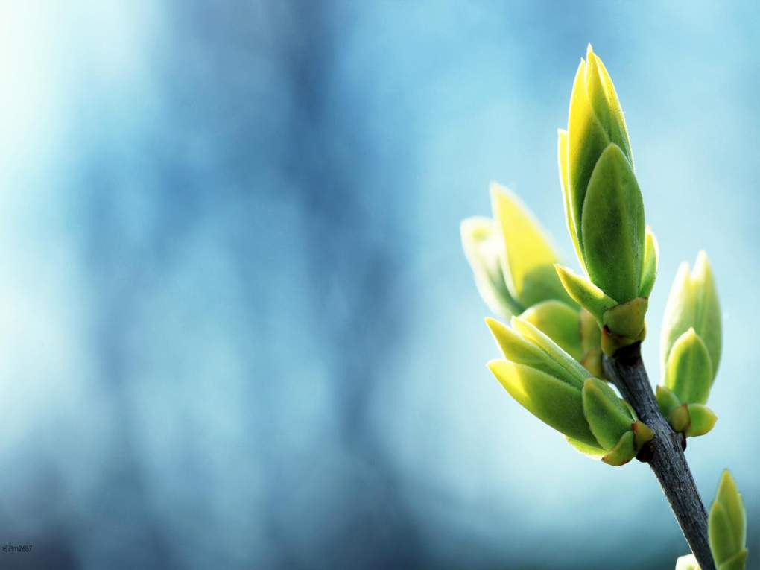
К встрече Нового года казахи относились очень ответственно, начинали готовиться к нему заранее, приводили в порядок хозяйство, расчищали арыки, убирали жилище, одевали чистую нарядную одежду, готовили богатый стол, а в знак пожелания урожая, изобилия, дождя, молока, все емкости в жилище наполняли молоком, ключевой водой, айраном и зерном. Ведь согласно приметам , как встретишь год, так его и проведешь. Как говорили старики, когда Наурыз входит в дом, все болезни и неудачи должны обходить его стороной. В день празднования Наурыза все старались быть в добром расположении духа, при встрече заключали друг друга в объятья, высказывали самые добрые пожелания, чтобы все беды и несчастья обходили их стороной.

Slide 7
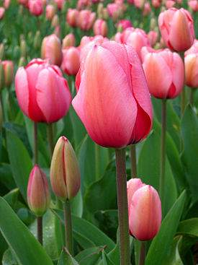
Символ праздника Наурыз- тюльпан

Slide 8
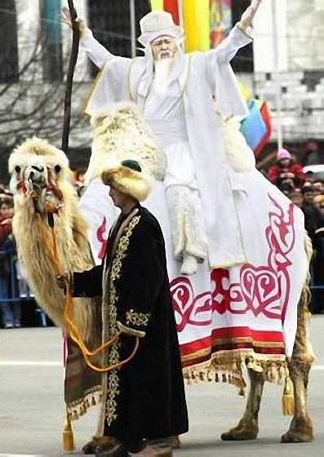
Кыдыр Ата
святой старец, традиционный персонаж театрализованного праздника Наурыз-мейрамы. Именно в мартовскую ночь, согласно казахской мифологии, землю обходит святой старец Кыдыр Ата – полубожество, мудрый волшебник, способный взглядом растопить камень и превратить его в поляну, усеянную тюльпанами или подснежниками. От Кыдыр Ата ждут подарков, чего-то доброго и хорошего, с ним связывают надежды

Slide 9
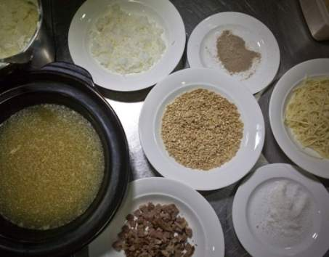
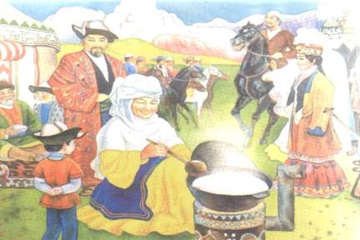
Наурыз көже
Главным угощением на праздничном дастархане было блюдо "Наурыз коже". Наурыз коже - это ритуальное блюдо, похлебка, включающая в себя семь компонентов: воду, мясо, соль жир, муку, злаки и молоко. Цифра семь сама по себе имеет сакральный характер у казахов. Семь компонентов наурыз коже означали семь элементов жизни. Огромный котел для наурыз коже символизировал единство.
Обязательными ингредиентами являются: мясо, молочные продукты, несколько видов круп,бульон, лапша, соль.

Slide 10
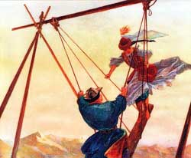
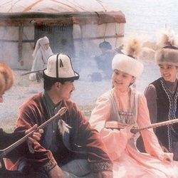

Традиции
Праздник Наурыз всегда сопровождался массовым весельем. Молодежь собиралась у качелей - алтыбакан. Все пели, танцевали, играли в национальные игры. Также на Наурыз устраивались айтысы, где в своем мастерстве соревновались акыны - поэты-певцы-импровизаторы.

Slide 11
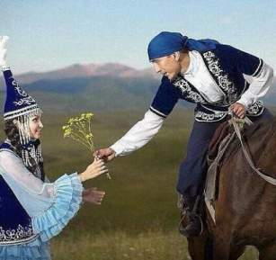
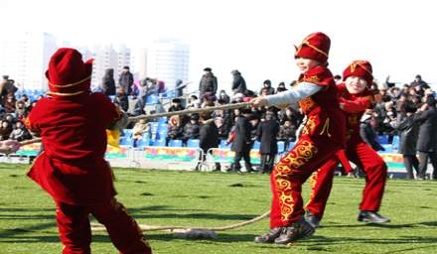
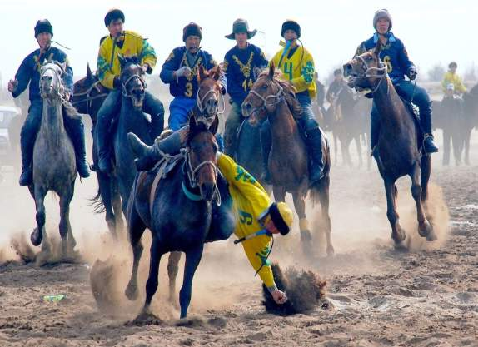
Состязания
Праздник Наурыз всегда сопровождался массовым весельем. Все пели, танцевали, играли в национальные игры. Часто устраивались соревнования между юношами в борьбе, или скачках. Иногда юноши соревновались в умении держаться в седле с девушками.

Slide 12
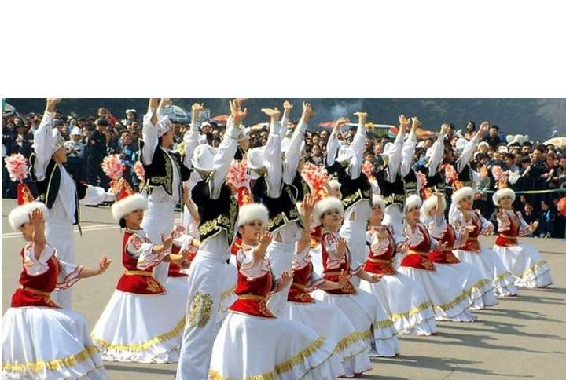
Безусловно, современные очертания праздника существенно отличаются от их прежнего содержания. Это не только театрализованные представления и богато убранные юрты, вкусно приготовленный наурыз-коже, но и проведение благотворительных акций, народно-спортивных игр, уход за зелеными насаждениями, посадка деревьев, очистка парковых и других зон отдыха, улиц и площадей.

Slide 13
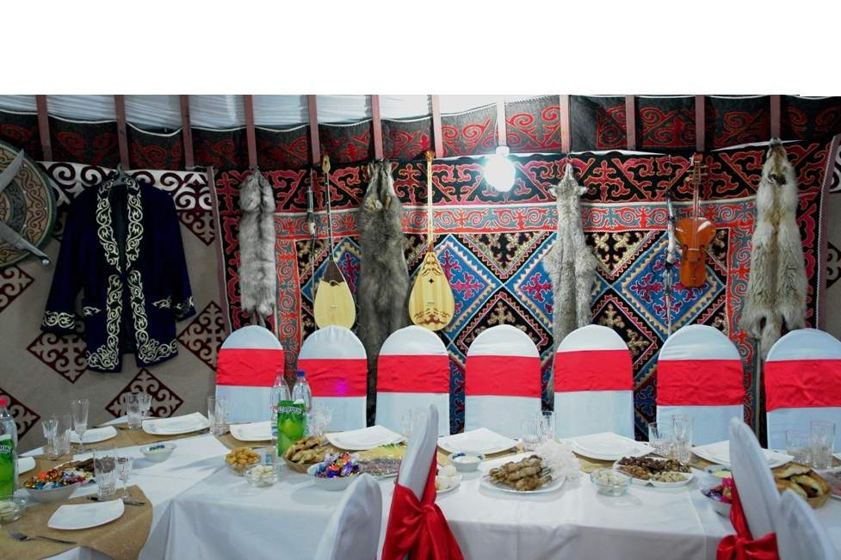
В наши дни "Наурыз мейрамы" стал общенародным праздником весны, труда и единства. Древний праздник Наурыз гармонично трансформировался в современную жизнь, сохранив преемственность традиций древности.

Slide 14
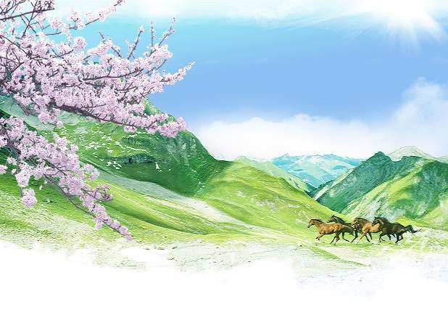
Теперь весна уж точно!
Теперь равны и день,
и ночь,
И все невзгоды наши ушли прочь…

Slide 15
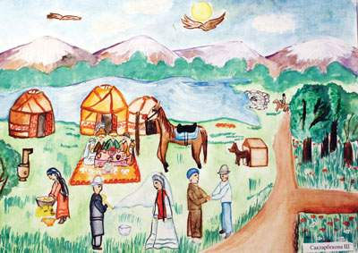

Slide 16
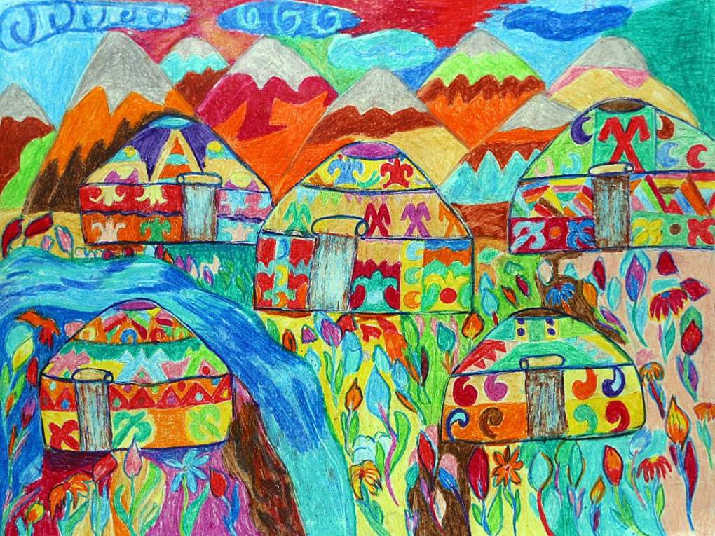

Slide 17
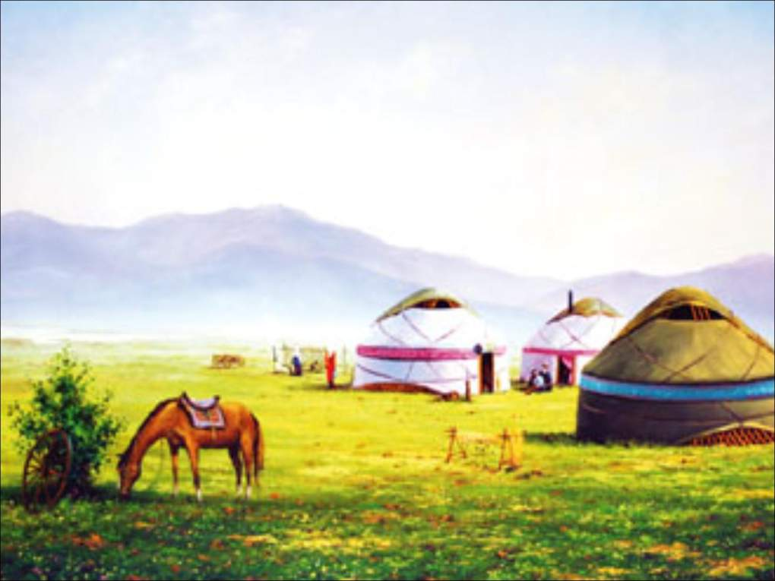
В этот день Весну с почётом встретить надо.
Пусть Наурыз принесёт нам света, тепла,
Надежды, счастья, веры и много добра!

Slide 18
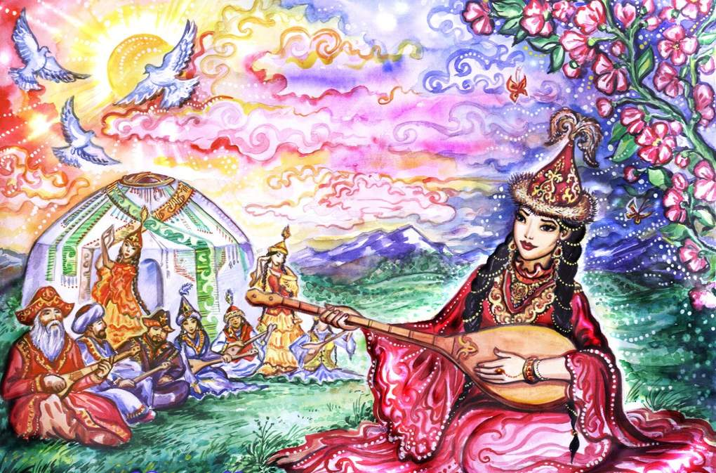

Slide 19

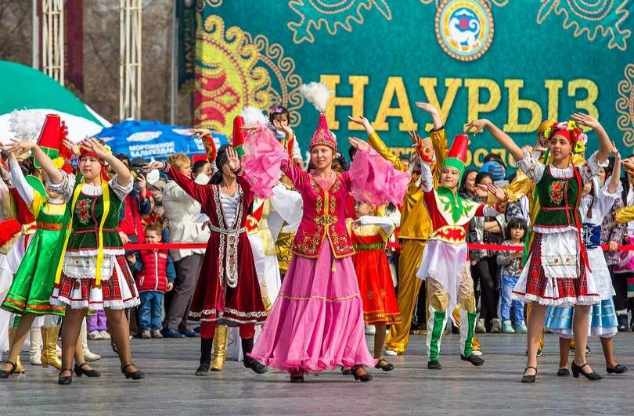
Возьмемся за руки, друзья,
Ведь мы – единая семья:
Татарин, русский и казах,
Литовец, немец и поляк.
За нашим праздничным столом
Мы вместе песни запоем!

Slide 20
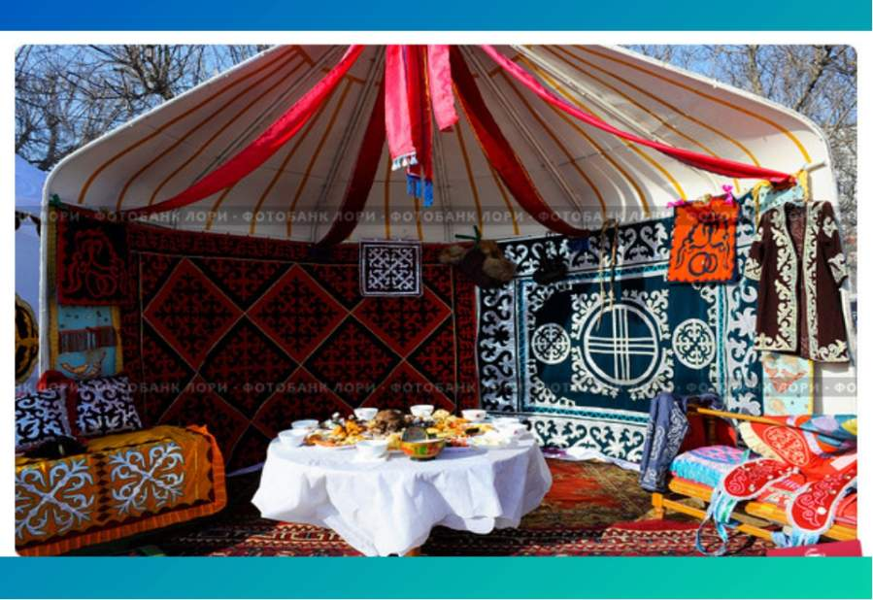
Национальный казахский обычай гостей праздника угощать баурсаками и конфетами.

Slide 21
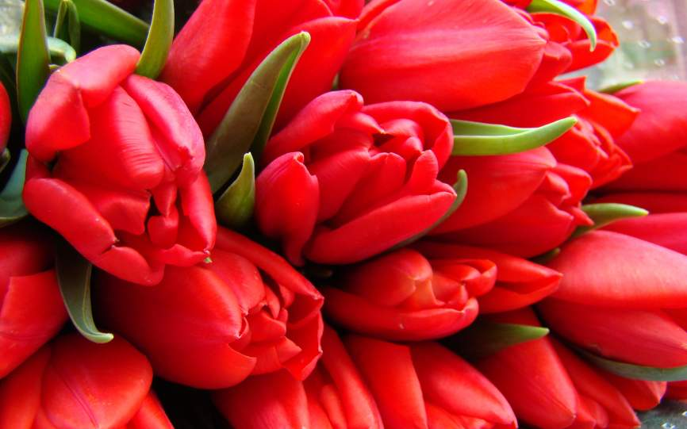
Наурыз – это праздник равноденствия,
А еще плюс и приветствия!
В этот день не обижай,
А с улыбкой приглашай
Всех людей и всех детей.
Не стесняйтесь, приходите!
И на праздник поглядите!

Slide 22


Наурыз кутты болсын!
В переводе с казахского «Будет счастливым Наурыз!». Традиционное поздравление с Наурызом.
К празднику «Наурыз» от testent.ru

